Slide 1

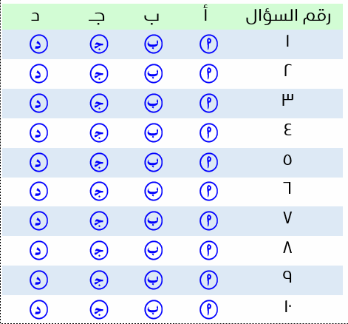
المملكة العربية السعودية | الإدارة العامة للتعليم
وزارة التعليم | متوسطة
تدريبات نافس الفصل الأول 1447 هـ (الأسبوع الثامن عشر)
المجال : الهندسة والقياس
المجال الفرعي : الاحداثيات والتحويلات الهندسية
نواتج التعلم | المؤشرات
تحديد نوع التحويل الهندسي ووصفه، ورسم الصورة الناتجة عن هذه التحويلات في المستوى الإحداثي |  | يحدد نوع تحويل التطابق المعطى انعكاس انسحاب (دوران ويرسم محور الانعكاس، ويحدد مقدار الانسحاب واتجاهه ويحدد مركز الدوران وزاويته ويحدد مقدار الانسحاب واتجاهه
 |  | يصف التمدد ويحدد نوع ومركز ومعامل تمدد معطى
 |  | يرسم الصورة الناتجة عن العكاس، أو انسحاب، أو دوران أو تمدد تصغير أو تكبير في المستوى الإحداثي

Slide 2
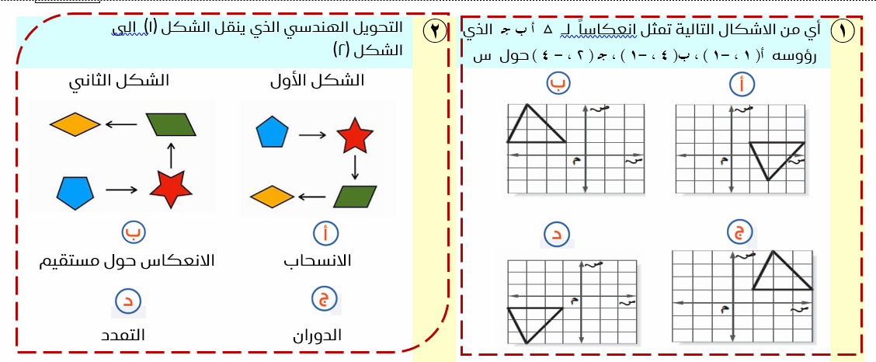
التدريب الثامن عشر

Slide 3
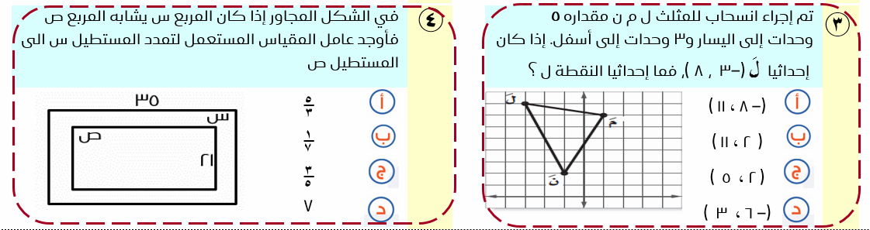

Slide 4
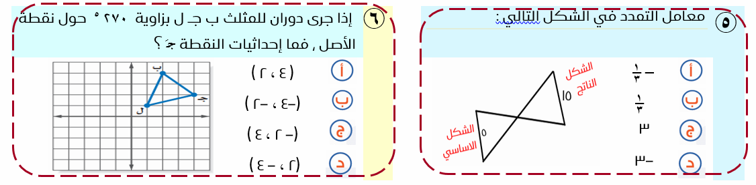

Slide 5
